Slide 1
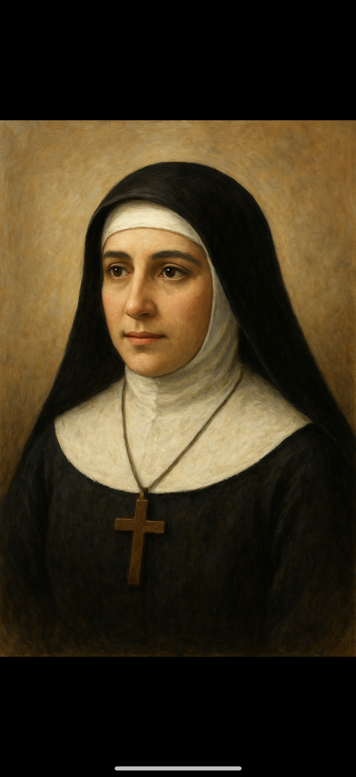
القدّيسة ماري ألفونسين

Slide 2
من هي القدّيسة ماري ألفونسين؟
وُلدت سلطانة غطّاس في القدس سنة 1843.
أحبت الخدمة منذ صغرها وقررت أن تصبح راهبة لتكريس حياتها لرب.

Slide 3
خدمتها وإيمانها
كانت تخدم الناس بتواضع وتساعد الفقراء وتعلّم الأطفال .
أسّست رهبنة الوردية المقدّسة سنة 1880 استجابة لرسالة روحية .

Slide 4
علاقتها بمريم العذراء
كانت تربطها علاقة روحية عميقة بالعذراء وتشجع على تلاوة المسبحة.

Slide 5
صفات تميّزها
.التواضع - الصبر - المحبة - الإيمان العميق - الحكمة

Slide 6
قول أعجبني
«.اعمل الخير بصمت، فالسماء ترى وتكافئ»

Slide 7
تطبيق القول في الحياة اليومية
مساعدة الآخرين دون انتظار مديح، والقيام بالعمل بإخلاص.

Slide 8
ماذا تعلّمت منها؟
تعلمت أن المحبة الحقيقية تُظهر الإيمان، وأن التواضع يصنع أثراً كبيراً.

Slide 9
كيف كنت سأخدم الرب لو كنت مكانها؟
كنت سأخدم المحتاجين وأساعد الأطفال وأنشر السلام.

Slide 10
أكثر شيء أعجبني في شخصيتها
.تواضعها الكبير وحبها للناس رغم الصعوبات

Slide 11
كارلا عجيلات

